Slide 1
Auftaktverantstaltung politisches Vorgehen auf kantonaler Ebene
25. Oktober 2022
Philipp Kutter,
Vorstand DOJ, Nationalrat

Slide 2
Stellung und Umfeld analysieren
Wie gut ist die OKJA in unserem Kanton verankert?
Welche politischen Gemeinden und Kirchen bieten dies an?
Welche Fachstellen gibt es?
Welche Verbände und Netzwerke gibt es?

Slide 3
Verbündete kennen
Im kantonalen Parlament
In der kantonalen Regierung
In den Exekutiven der Gemeinden
In den Fachgremien

Slide 4
Mehrwert formulieren für die Laien
«Sinnvolle Freizeitbeschäftigung»
«Weniger Jugendliche, die herumlungern und Unruhe stiften»
«Attraktive Gemeinde auch für Junge»

Slide 5
Netzwerk stärken
Mit persönlichen Gesprächen
Mit einem Netzwerkanlass und einem spannenden Referat
Mit einer parlamentarischen Gruppe «Kind und Jugend»
Mit politischen Bannerträgern arbeiten

Slide 6
Positive Wahrnehmung fördern
Kinder- und Jugendpolitische Themen in die Medien bringen
Projekte / Events / Angebote der OKJA in die Medien bringen
Anlass mit politischen Vertretern organisieren

Slide 7
Politisches Handeln
Was fordern wir: Ein Projekt, eine Analyse oder eine gesetzliche Regelung
Wie fordern wir es: Vorstoss im Parlament, Volksinitiative, Petition
Wer unterstützt unsere Forderung: Gut vorbereiten, Partner und Fürsprecher finden

Slide 8
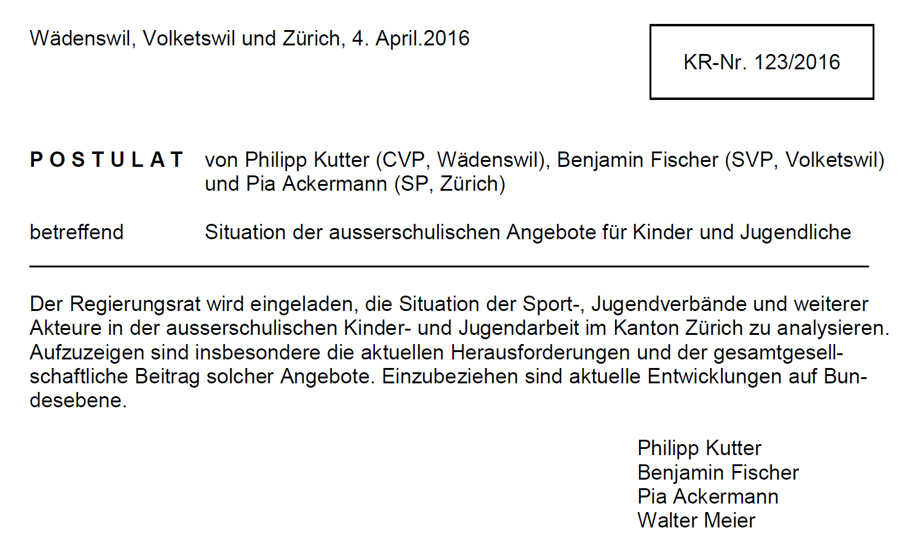
Beispiel Kantonsrat Zürich

Slide 9
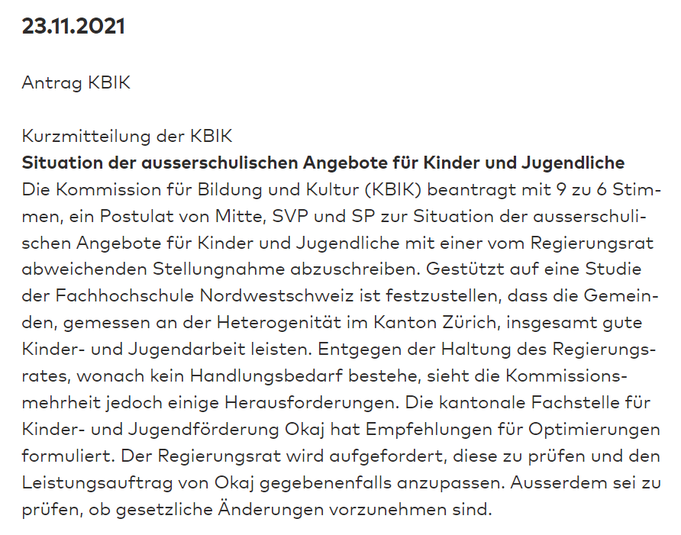
Beispiel Kantonsrat Zürich Fortsetzung folgt…

